Slide 1
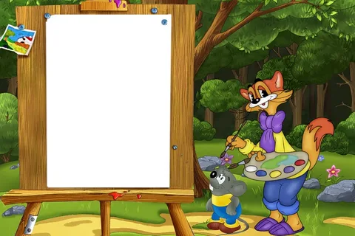
Как
создавался
мультфильм
«Приключения
кота
Леопольда»
Составила: воспитатель МАДОУ «Детский сад №88» Швецова О.С.

Slide 2
Кто из нас не знает крылатой фразы
"Ребята, давайте жить дружно!" Мультипликационные фильмы "Приключения кота Леопольда", из которого эта фраза пошла в народ, в 80-е годы прошлого века по популярности уступали ну разве что только "Ну, погоди!" А всё начиналось так…

Slide 3
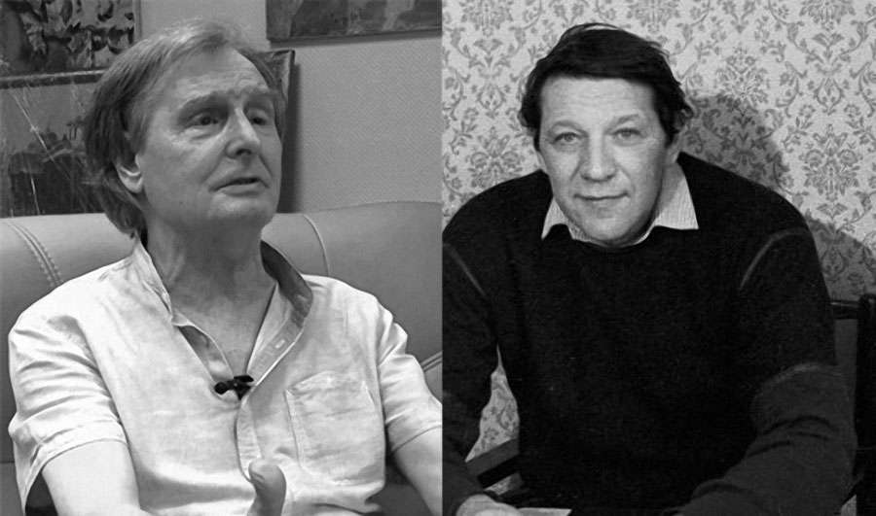
На волне успеха "Ну, погоди!" у режиссёра Анатолия Резникова возникла идея сделать новый игровой трюковой мультфильм. Он придумал образы, ситуации, но поскольку сам был начинающим режиссером, никакой возможности в одиночку осуществить замысел не было: у редакторов мастерской "Экран" и без того был огромный портфель сочинений. Тогда друг Резникова композитор Борис Савельев, познакомил его с Аркадием Хайтом.

Slide 4
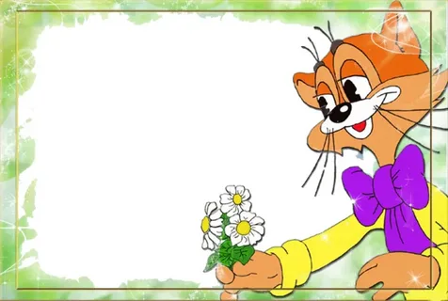
Резников рассказал Хайту свою идею про интеллигентного кота, который рисует, слушает "Полонез Огинского" и которому досаждают мыши.
"Мы сразу уцепились за идею перевертыша — не кот за мышами бегает, а наоборот, — вспоминает Резников. — Впервые в мультипликации появился интеллигентный кот, который может расправиться с мышами, но не хочет, как бы они ему ни пакостили. Но одного этого было недостаточно, нужна была идея. И я придумал ее: нет альтернативы миру. Мы очень долго размышляли над тем, как ее показать, и наконец появилась фраза "Ребята, давайте жить дружно!". Она родилась из необходимости, а стала репризой фильма"

Slide 5
Теперь оставалось только придумать героям имена. Кота Ваську отвергли сразу — слишком банально. Хотелось изобрести что-то недлинное, но запоминающееся. На мысль навел сын Аркадия Хайта, который часто приходил в комнату, где корпели над сценариями старшие. Мальчугану было страшно интересно посмотреть, как увлеченно работают большие дяди, а походя он глазел в телевизор, где показывали "Неуловимых мстителей". В них-то и оказался ключик к имени кота — героя мультфильма назвали в честь отрицательного персонажа полковника Леопольда Кудасова.

Slide 6
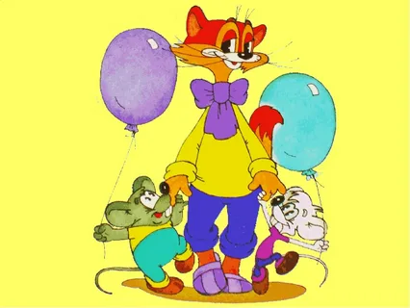
У мышей, кстати, тоже есть имена. Но в фильме они так и не прозвучали!
МОТЯ
МИТЯ

Slide 7
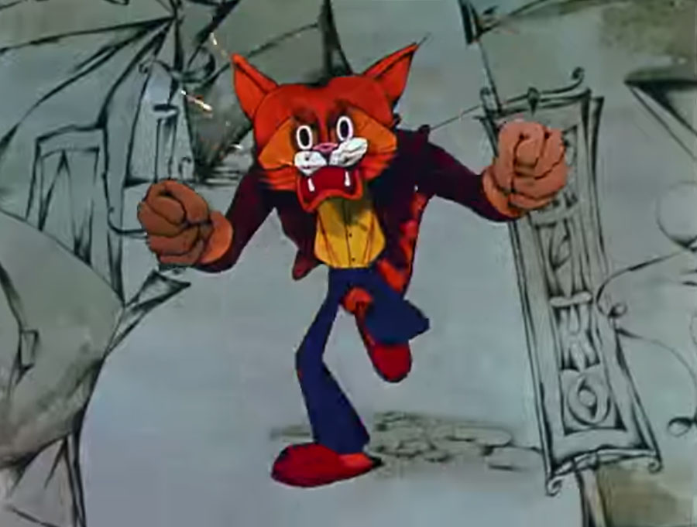
Первые серии мультфильма создавались в технике перекладывания (студия "Экран" еще не располагала тогда художественной мастерской). Изготавливались герои, детали, декорации все из бумаги. Раскрашивались. А потом на стекле «перекладывались», т. е. двигались, в кадр по миллиметру.

Slide 8
"Месть кота Леопольда" целиком озвучивал Андрей Миронов.
Его хотели пригласить и на вторую серию - "Леопольд и золотая рыбка", но актер заболел, и все три героя заговорили голосом Геннадия Хазанова

Slide 9
В 1976 году после показа на худсовете первой серии мультфильм запретили к показу. Тогдашний главный редактор комиссии Жданова вынесла вердикт: фильм пацифистский, антисоветский, прокитайский и дискредитирующий партию. Объяснения были простыми: почему кот не съел мышей, а предложил им дружбу? Но поскольку к тому времени уже была запущена в работу вторая серия - "Леопольд и золотая рыбка", ее разрешили доделать. Как ни странно, хоть мультики и делались практически одновременно, но в этой серии ничего крамольного не нашли. Мультик приняли и показали по телевидению. После того, как вся детвора страны запела песенку кота Леопольда, худсовет подумал и решил: "Леопольду быть!" Но первую серию разрешили к показу только в 1981 году.

Slide 10
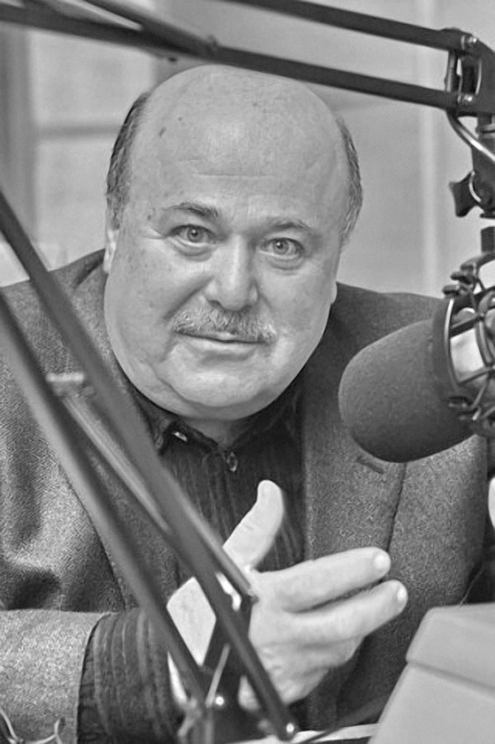
После полученных гор писем от восторженных зрителей, в 1981 году Резникова вызвало руководство и сказало, что ситуация изменилась, нужно продолжать «Приключения кота Леопольда». С третьей серии к Аркадию Хайту и Анатолию Резникову присоединился художник Вячеслав Назарук. Все трое работали и над сценарием, и над мультипликацией. С этой серии мультсериал стал рисованым. На озвучку решили позвать Александра Калягина, который до этого никогда не озвучивал мультики. Его голос звучит в остальных сериях. На творческом объединении "Экран" Калягина прозвали Леопольд Ильич, потому что после озвучки его сразу же пригласили сыграть роль Ленина.

Slide 11
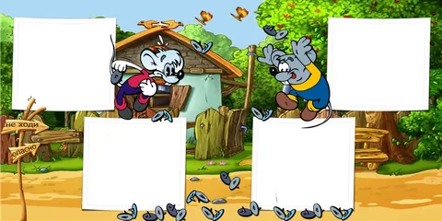
С третьей серии изменились и кот, и мыши. Серый потолстел и стал обладателем басовитого голоса, Белый же тощий и писклявый.
Но, уже начиная с третьей серии, очевидный лидер — "интеллектуал и мелкий тиранчик" Белый,
Кроме того, в первых двух сериях верховодит явно Серый, а Белый «берёт на себя командование» лишь изредка, когда Серому доводится струсить.
а Серый без всякого протеста начинает ему подчиняться

Slide 12
Так же пародируется сцена с разлитым машинным маслом из фильма «Кавказская пленница»
Некоторые серии пародируют известные советские фильмы. Так, в серии «Прогулка кота Леопольда» присутствует явная отсылка на фильм «Белое солнце пустыни», где пародируется сцена откапывания Саида Суховым

Slide 13
В серии «Лето кота Леопольда» мышата, убегая от пчёл, забираются в цистерну с пивом — явное сходство с побегом в цистерне с цементом в фильме «Джентльмены удачи»
А в серии «Поликлиника кота Леопольда» имеется отсылка к фильму «Операция „Ы“» — белый мышонок планирует усыпить с помощью хлороформа («Эфира для наркоза») кота, однако засыпает его серый товарищ

Slide 14
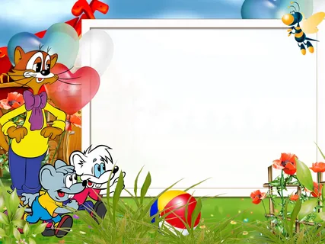
В 1993 году было сделано «Возвращение кота Леопольда» — пародийный фильм, созданный методом монтажа из предыдущих серий и иронически переосмысленных других мультфильмов. Он включал в себя 4 серии: «Просто Мурка». «Не всё коту масленица». «Суп с котом». «Кот в сапогах». Серии были озвучены Всеволодом Абдуловым и Людмилой Ильиной.

Slide 15
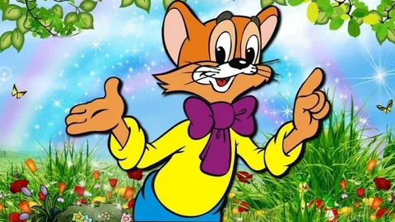
РЕБЯТА! ДАВАЙТЕ ЖИТЬ ДРУЖНО!

